Slide 1
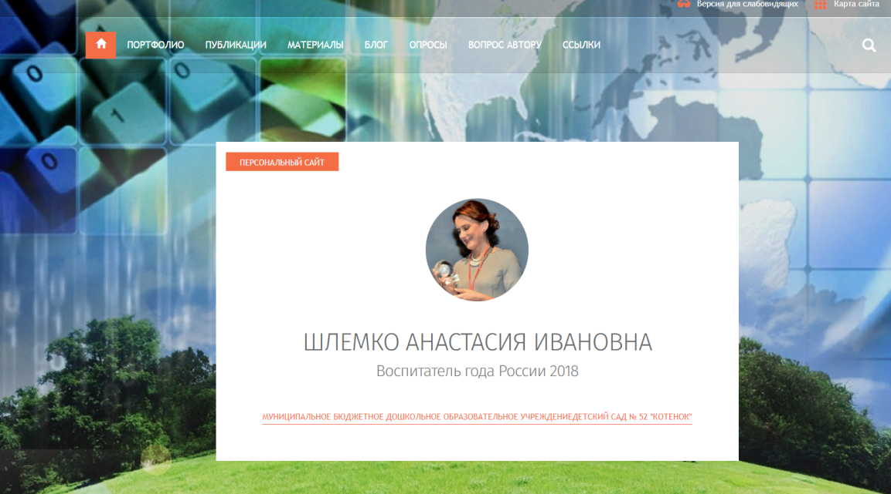
Как сделать педагогический мастер-класс

Slide 2
Проблема

Slide 3
Важная мысль
Певец учит петь
Художник учит рисовать
Тренер учит бегать\упражняться\прыгать\играть в мяч
Аниматор учит играть
Педагог учит УЧИТЬ

Slide 4
Важные различия
ПРАКТИКУМ | МАСТЕР-КЛАСС
Мастер показывает, участники повторяют | Мастер выделяет проблему, участники ее решают
Взрослые в роли детей | Взрослые в роли педагогов
В результате осваивают только деятельность | В результате осваивают метод/прием\технологию

Slide 5
Распределите
Изготовление куклы-ложки
Применение куклы-ложки в образовательных ситуациях
Проведение педагогического квеста
Конструирование квеста для разных возрастных групп и т.п.
Рисование картины в технике интуитивной живописи
Применение интуитивной живописи для решения разных задач
Спортивные упражнения с резиночкой/мячами/оборудованием и т.п.
Освоение применения спортивных упражнений в решении задач из разных образовательных областей
Обучение пению\ритмическим движениям и т.п.
Применение разных приемов\этапов пения\ритмических движений и т.п. для ……
Проведение театрализованной постановки
Использование театрализованной постановки для работы с детьми или родителями

Slide 6
Распределение
ПРАКТИКУМ | МАСТЕР-КЛАСС
Изготовление куклы-ложки | Применение куклы-ложки в образовательных ситуациях
Проведение педагогического квеста | Конструирование квеста для разных возрастных групп и т.п.
Рисование картины в технике интуитивной живописи | Применение интуитивной живописи для решения разных задач
Спортивные упражнения с резиночкой/мячами/оборудованием и т.п. | Освоение применения спортивных упражнений в решении задач из разных образовательных областей
Обучение пению\ритмическим движениям и т.п. | Применение разных приемов\этапов пения\ритмических движений и т.п. для ……
Проведение театрализованной постановки | Использование театрализованной постановки для работы с детьми или родителями

Slide 7
Алгоритм проведения мастер-класса
Выделение проблемы (приема)
Панель-объединение в группы для решения проблемы (освоения приема)
Работа с фокус-групп материалом (в это время предусмотреть работу с залом)
Афиширование - представление результатов работы
Обсуждение и корректировка результатов работы
РефлЕксия участников мастер-класса

Slide 8
Ошибки организации
Фокус-группа неприкаянная (не предусмотрены места и понятные инструкции о том, что им делать)
Не слышно ответов из большой аудитории
Не видно, что делает фокус-группа
Слишком много мелкого или объемного оборудования
Работа с большой аудиторией за спинами жюри

Slide 9
Ошибки содержания
«Не забыть об этом сказать!»
(а еще мы с родителями работаем…)
«Нужно немного по(за)умнее!»
(пусть все понимают, что я умные слова знаю…)
«Это и так понятно!» очевидные вопросы
(нужно ли учить детей сотрудничеству?, какого цвета бывают карандаши?...)
«Хороший тамада и конкурсы интересные»
(а пока фокус-группа работает, мы с вами споем песню…)
«Ну наконец-то!»
(какое хорошее предложение…)
«Боже, зачем я сюда вышла?» неловкая деятельность
(потанцуйте, посмотрите друг другу в глаза, обнимитесь и пр.)
«Карго-культ»
(мы с детьми маски делали, лэпбуки делали…)

Slide 10
ПРИГЛАШАЮ К ОБЩЕНИЮ!

